Slide 1
9월 1주차 업무보고
류경준

Slide 2
INDEX
HRV
Cardivu-A

Slide 3
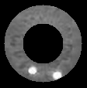
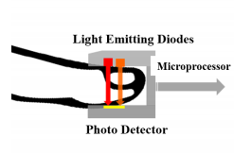
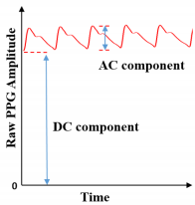
01.
HRV
[IRIS]
60s / 120s / 180s
Raw Data
Resampling
HF, LF
대역폭 정의
Feature 정의
및
데이터 추출
신호 처리
신호 데이터 추출
F1 | F2 | … | Fn-1 | Fn
시계열 전처리
FFT / BPF
MSD
미분
DPF (dominant peak frequency)
논문 참조
etc…
DPP (dominant peak power)
연구자 주관
Magnitude
Band power
[영역 지정]
- Mask 1
- Mask 2
- Mask 1-2
- Mask 2-2
Angular
순간변화량
HF, LF, HRV 구하기
Feature Selection
Data Cleaning
사람 마다 다른 자율신경계 환 영역
이상치(outlier) 제거
평가
훈련 데이터 셋 구성
교감, 부교감 연결 영역의 차이
눈 깜박임 제거
Train_x : Iris Feature(신호 데이터)
Train_y : Iris HRV
HF사용 Feature, LF 사용 Feature 구분
Test_x : Iris Feature(신호 데이터)
Test_y : PPG HRV
[PPG]
Resampling
신호 처리
HF, LF
대역폭 정의
(1)
시계열 전처리
FFT
논문 참조
(2) No
일치율 >=95%
(2) Yes
HF, LF, HRV 값
구하기
(1)
[IRIS HRV Flow]

Slide 4
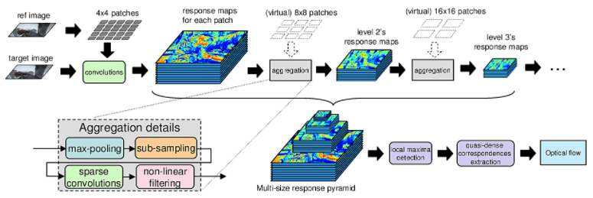
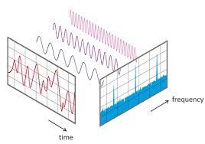
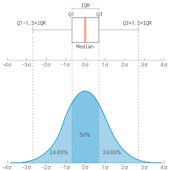
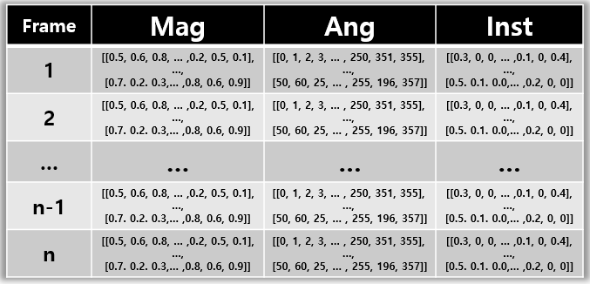
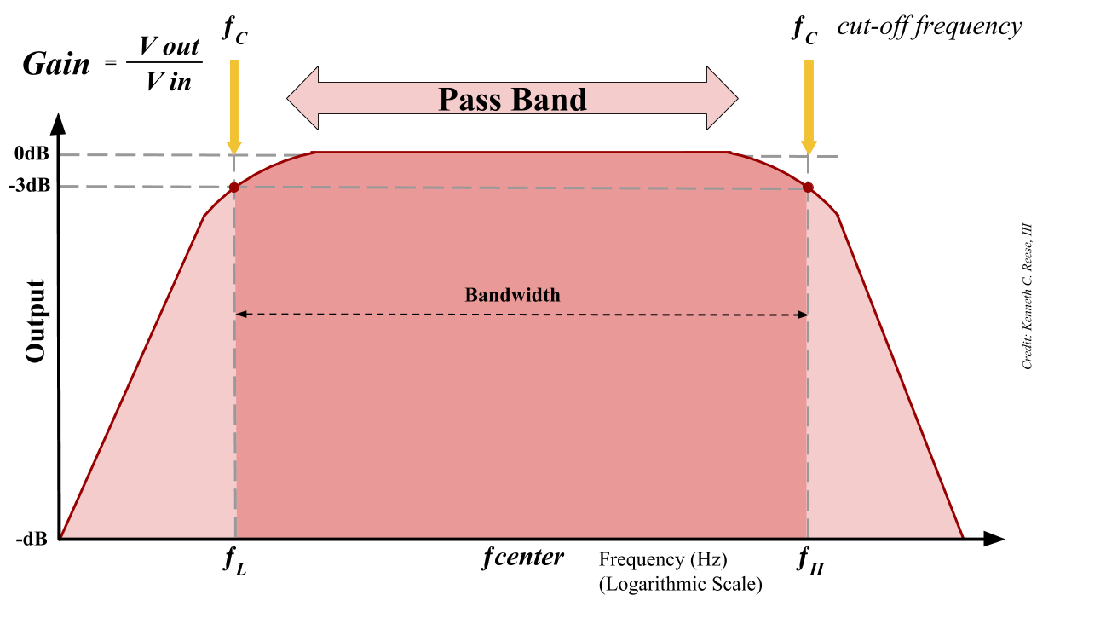
01.
HRV
홍채영역 정의
영상 움직임 벡터 추출
신호 데이터 변환
이상치 제거
[IRIS]
정형 데이터 저장
PPI 데이터 추출
시계열 전처리
신호 데이터 변환
[PPG]

Slide 5
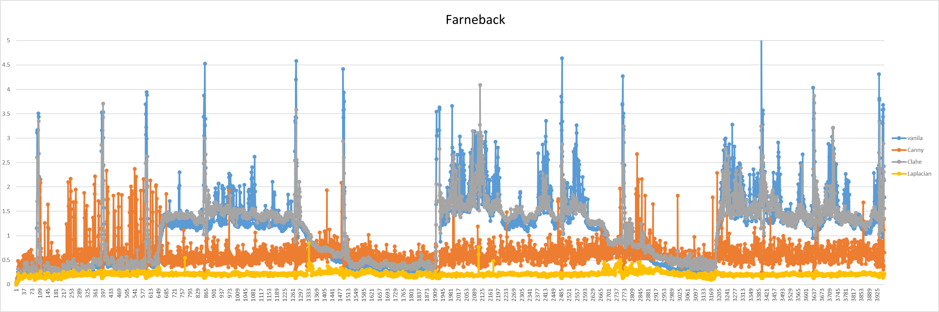
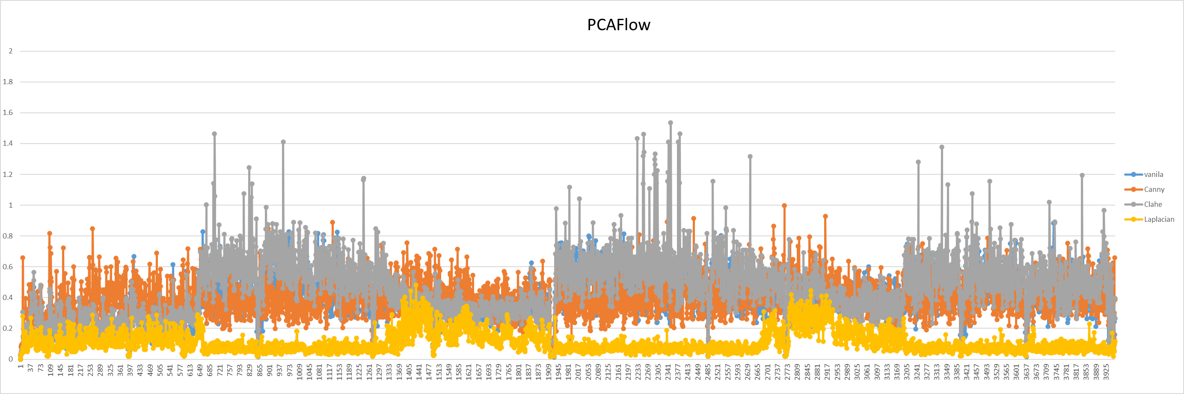

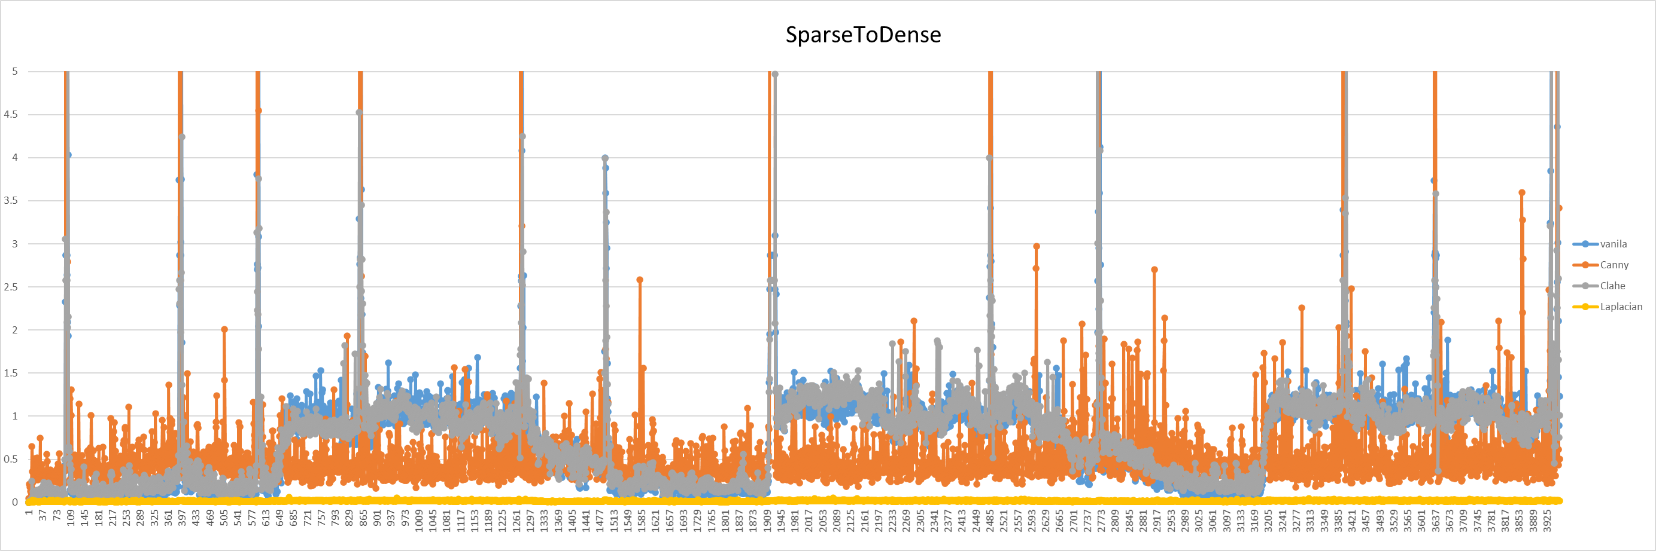
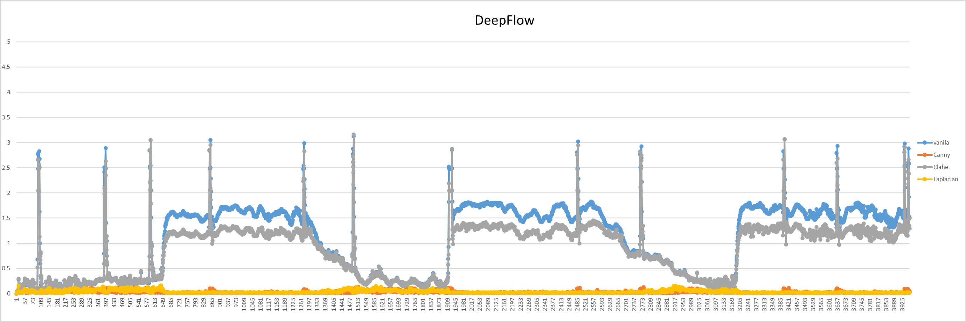
01.
HRV
영상 움직임 벡터 추출
정형 데이터 저장
홍채영역 정의
Farneback
PCAFlow
Sp;arseToDense
DeepFlow

Slide 6
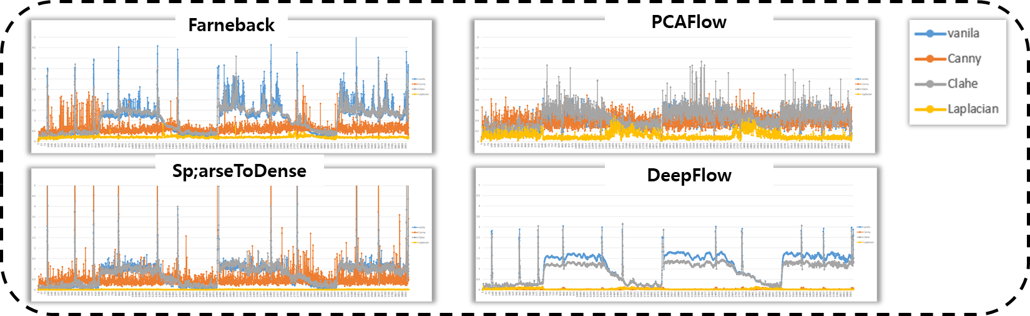
01.
HRV
추출 알고리즘 선정
홍채영역 정의
영상 움직임 벡터 추출
DeepFlow

Slide 7
01.
HRV

Slide 8
01.
HRV
PPI의 심장 정보 주파수를 Optical Flow 대역에서 확인
가장 잘 나온 영상 하나에 대해서 결과 도출 예정(다음주 수요일까지)
Hz
N초 PPI의 평균을 주파수로 변환하면, 하나의 값에 n초 의미하는 데이터가 나온다.
Time(s)
비교
Amplitude
N초 OF 데이터를 FFT 적용하고 PPI의 주파수와 비교한다.
Hz

Slide 9
02.
CardiVu-A
음주 실험 – 10초 간격으로 5초 눈 감았다 뜨는 것을 반복.(음주 전, 후)
눈 깜박임에 의한 동공 빛 반응을 데이터에서 확인하기 위한 실험
Frame | Mag | Ang | Inst
1 | [[0.5, 0.6, 0.8, … ,0.2, 0.5, 0.1], …, [0.7. 0.2. 0.3,… ,0.8, 0.6, 0.9]] | [[0, 1, 2, 3, … , 250, 351, 355], …, [50, 60, 25, … , 255, 196, 357]] | [[0.3, 0, 0, … ,0.1, 0, 0.4], …, [0.5. 0.1. 0.0,… ,0.2, 0, 0]]
2 | [[0.5, 0.6, 0.8, … ,0.2, 0.5, 0.1], …, [0.7. 0.2. 0.3,… ,0.8, 0.6, 0.9]] | [[0, 1, 2, 3, … , 250, 351, 355], …, [50, 60, 25, … , 255, 196, 357]] | [[0.3, 0, 0, … ,0.1, 0, 0.4], …, [0.5. 0.1. 0.0,… ,0.2, 0, 0]]
… | … | … | …
n-1 | [[0.5, 0.6, 0.8, … ,0.2, 0.5, 0.1], …, [0.7. 0.2. 0.3,… ,0.8, 0.6, 0.9]] | [[0, 1, 2, 3, … , 250, 351, 355], …, [50, 60, 25, … , 255, 196, 357]] | [[0.3, 0, 0, … ,0.1, 0, 0.4], …, [0.5. 0.1. 0.0,… ,0.2, 0, 0]]
n | [[0.5, 0.6, 0.8, … ,0.2, 0.5, 0.1], …, [0.7. 0.2. 0.3,… ,0.8, 0.6, 0.9]] | [[0, 1, 2, 3, … , 250, 351, 355], …, [50, 60, 25, … , 255, 196, 357]] | [[0.3, 0, 0, … ,0.1, 0, 0.4], …, [0.5. 0.1. 0.0,… ,0.2, 0, 0]]

